Slide 1
Der Automat stößt an Grenzen
Informatik gA und eA · Level 7 · Welt B: Grenzen & Keller
S0
S1
Grenzen endlicher Automaten und das Schubfachprinzip
S2
Kernfrage
Gibt es Probleme, die kein endlicher Automat lösen kann – und wie kann man das begründen?
Notes:
Start in Welt B „Grenzen & Keller“. Bisher: Für jedes Problem haben wir einen DEA gebaut. Heute: Gibt es Probleme, an denen jeder DEA scheitert?

Slide 2

Der Türsteher
Einstieg

Slide 3

Ein Club fasst 3 Personen. Der Türsteher darf sich die Personenzahl nur mit den Fingern einer Hand merken. Ist der Club am Ende leer?
E = jemand kommt herein, A = jemand geht hinaus. Karten: EEAA, EEEAAA, EEEEAAAA, AEEA, EEA
Notes:
Rollenspiel „Finger-Türsteher“: Fingerzahl = Personen im Club. Bei unmöglicher Bewegung ruft die Türsteherin „Alarm!“. Klasse liest Wortkarten Zeichen für Zeichen.

Slide 4
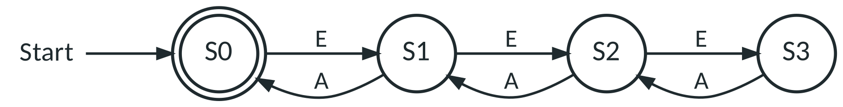
Der Türsteher als DEA
Σ = {E, A} · Si: „Es sind gerade i Personen im Club.“
Alle nicht eingezeichneten Übergänge führen in einen Fehlerzustand (Alarm).
Notes:
Bedeutung der Zustände formulieren lassen. Frage: Wie viele Zustände bei 50 Plätzen? (52 inkl. Fehlerzustand)

Slide 5
Verarbeitungen
Eingabe | Zustandsfolge | Ergebnis
EEAA | S0 –E→ S1 –E→ S2 –A→ S1 –A→ S0 | akzeptiert
EEEAAA | S0 –E→ S1 –E→ S2 –E→ S3 –A→ S2 –A→ S1 –A→ S0 | akzeptiert
EEEEAAAA | S0 –E→ S1 –E→ S2 –E→ S3 –E→ Fehlerzustand | abgelehnt
AEEA | S0 –A→ Fehlerzustand | abgelehnt
Notes:
[NUR LEHRKRAFT] EEEEAAAA: Der vierte Gast ist einer zu viel – Fehlerzustand, obwohl der Club am Ende wieder leer wäre.

Slide 6
Und wenn der Club keine Kapazitätsgrenze mehr hat?
Wie viele Finger – also Zustände – bräuchte der Türsteher dann?
Notes:
Vermutungen sammeln und an der Tafel festhalten („unendlich viele“). Noch nicht auflösen – erst nach dem App-Spiel.

Slide 7

Überliste den Automaten
Erarbeitung

Slide 8

Überliste den Automaten
AutomatenLab
Überliste den Automaten
Ein Automat mit k Zuständen behauptet, L = {aⁿbⁿ | n ≥ 1} zu erkennen. Finde ein Wort, bei dem er sich irrt! Stufen 1–3, Ergebnisse in AB07, Aufgabe 2 eintragen.
https://automatenlab.frankjuchim.de/#/ueberliste?stufe=1
Notes:
Partnerarbeit, ca. 15 Minuten. Leitfrage auf die Tafel: Welche Wörter funktionieren IMMER, egal wie viele Zustände der Automat hat?

Slide 9
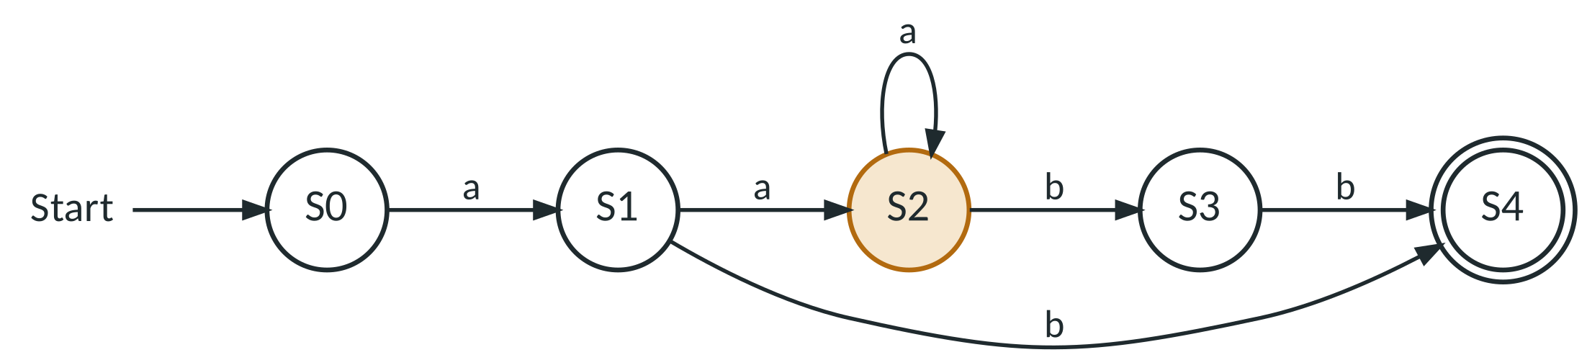
Wie hast du gewonnen?
Stufe 1: Nach aa und nach aaa ist der Automat im selben Zustand S2 – mit bb dahinter akzeptiert er beide.
Notes:
[NUR LEHRKRAFT] aabb: S0 –a→ S1 –a→ S2 –b→ S3 –b→ S4. aaabb: S0 –a→ S1 –a→ S2 –a→ S2 –b→ S3 –b→ S4 – akzeptiert, obwohl nicht in L.

Slide 10
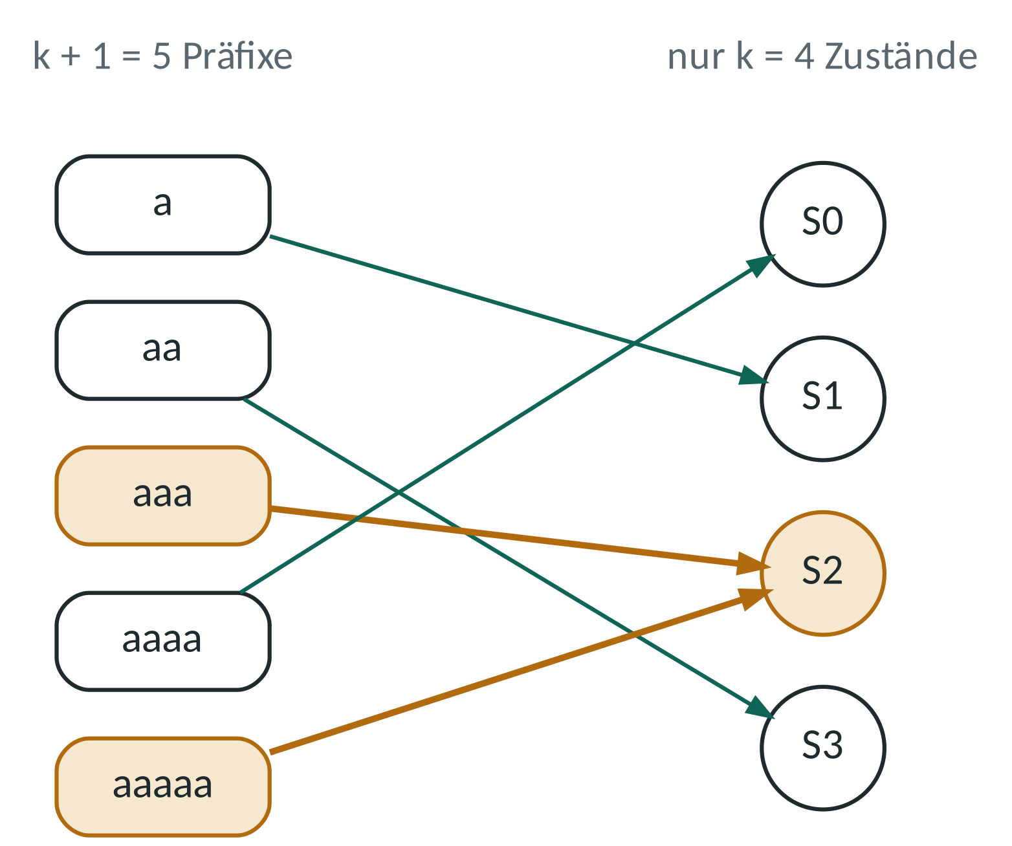
Das Schubfachprinzip
Idee
Beispiel: k = 4
k + 1 Gegenstände in k Schubfächer ⇒ mindestens ein Fach enthält zwei Gegenstände
Gegenstände = Präfixe a, aa, aaa, …
Schubfächer = Zustände des DEA
Notes:
aaa und aaaaa landen im selben Zustand. Ab jetzt kann der Automat die beiden Präfixe nie mehr unterscheiden – egal was folgt.

Slide 11
Kein DEA für aⁿbⁿ – in 5 Schritten
1 Annahme: Ein DEA mit k Zuständen erkennt L.
2 Präfixe: a, a², …, aᵏ⁺¹ (k + 1 Wörter)
3 Schubfach: Zwei davon, aⁱ und aʲ (i < j), enden im selben Zustand.
4 Fortsetzung: An beide bⁱ anhängen ⇒ wieder derselbe Zustand.
5 Widerspruch: aⁱbⁱ ∈ L, aʲbⁱ ∉ L – der Zustand müsste End- und Nicht-Endzustand sein. Also gibt es keinen DEA für L.
Notes:
Gemeinsam an der Tafel formulieren; Musterformulierung steht im Merkblatt M05. Betonen: Das Argument funktioniert für JEDES k – deshalb hilft auch ein Zustand mehr nicht (Bonusfrage in der App).

Slide 12
Beschränkt vs. unbeschränkt zählen
DEA möglich
Kein DEA
Club mit höchstens 3 Personen
Klammertiefe höchstens 3
Anzahl a modulo 3
endliche Sprachen, z. B. aⁿbⁿ mit n ≤ 3
Club ohne Kapazitätsgrenze
Klammern beliebiger Tiefe
gleich viele a wie b
aⁿbⁿ für alle n ≥ 1, Palindrome
Notes:
Merksatz: Ein DEA kann nur endlich viele verschiedene „Erinnerungen“ haben. Sobald eine Größe beliebig groß werden kann UND für die Entscheidung exakt gebraucht wird, scheitert er.

Slide 13

Arbeitsblatt Level 7
Übung

Slide 14




Auftrag: AB07
30 min
Einzel → Partner
AB07, Merkblatt M05
Aufgabe 3: Entscheidungstabelle – Vorsicht, Fallen!
Aufgabe 4: Begründen wie im Abitur (Klammern, Prüfnummern, Codes).
Profis: Aufgabe 4d und Aufgabe 5 (Mealy-Grenze).
Fertig? App-Stufen 4–5 und Bonus „Warum hilft k + 1 nicht?“
AutomatenLab
Überliste den Automaten
Notes:
Zwischensicherung nach ca. 15 Minuten: Fallen L1 (endlich), L4 (modulo), L6 (Tiefe ≤ 3), L8 (ab = ba ist regulär!).

Slide 15




Vier Fallen in der Entscheidungstabelle
Endlich
Modulo
Obergrenze
Täuschung
aⁿbⁿ mit n ≤ 3: nur drei Wörter – jede endliche Sprache hat einen DEA.
(Anzahl a − Anzahl b) durch 3 teilbar: nur den Rest 0, 1, 2 merken.
Klammertiefe ≤ 3: wie der Türsteher mit 3 Plätzen.
„ab“ so oft wie „ba“: gleich genau dann, wenn erstes = letztes Zeichen.
Notes:
[NUR LEHRKRAFT] Auflösung der Fallen nach der Zwischensicherung zeigen. L8 ist die Profi-Falle: Ausprobieren mit abab (ab 2×, ba 1×) und aba (je 1×).

Slide 16

Was wir heute gelernt haben
Sicherung

Slide 17

Merke: Grenzen endlicher Automaten
Ein DEA hat endlich viele Zustände – er kann nur endlich viele verschiedene Situationen unterscheiden.
Beschränktes Zählen (bis zu einer festen Grenze, modulo k) geht – unbeschränktes Zählen und Vergleichen nicht.
Begründung mit dem Schubfach-Argument: k + 1 Präfixe → zwei im selben Zustand → gleiche Fortsetzung → Widerspruch.
Auch Mealy-Automaten haben diese Grenze: Die Zustandszahl wächst mit dem Preis.

Slide 18
Zum Mitnehmen
Türsteher: beschränkt vs. unbeschränkt zählen
Schubfach-Argument in 5 Schritten
Fallen erkennen: endlich, modulo, Obergrenze
Ausblick Level 9: Ein Notizblock ohne Grenze – der Kellerautomat
Hausaufgabe
AB07, Aufgabe 3 vervollständigen; für eine nicht reguläre Sprache das Schubfach-Argument in 5 Schritten ausformulieren (M05 als Vorlage).

